Slide 1
자바프로그래밍 II
예외처리

Slide 2
예외
예외
  자바 프로그램에서 실행 중에 발생할 수 있는 경미한 오류
  적절한 처리 모듈을 추가하여 발생한 문제를 복구 가능
  IndexOutOfBoundsException과 같이 ◯ ◯ ◯ Exception 형태
  자바에서 프로그램의 실행하는 도중에 예외가 발생하면 발생된 그 시점에서 프로그램이 바로 종료
예외처리
  예외가 발생했을 때 발생한 예외에 대한 적절한 처리를 통해 우선 프로그램의 비 정상적인 종료를 막고 정상적인 프로그램을 계속 진행할 수 있도록 하는 것

Slide 3
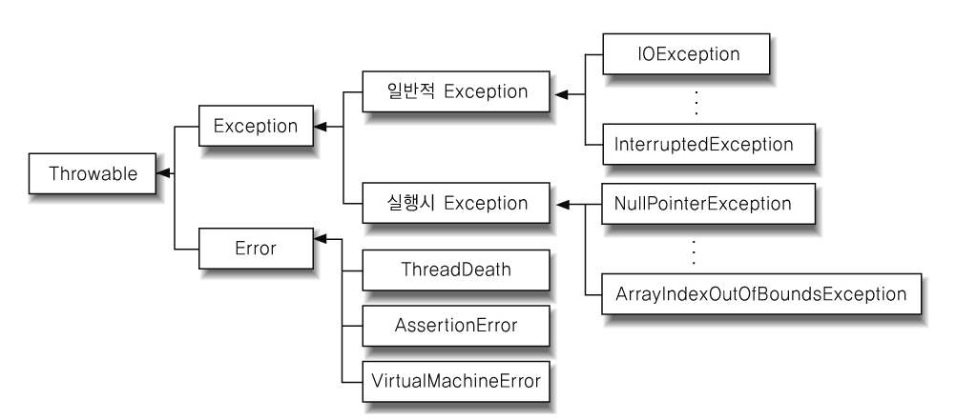
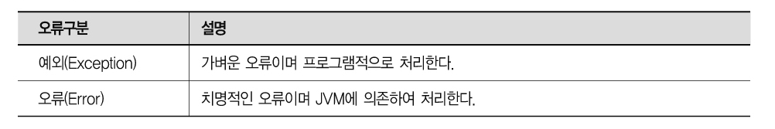
예외의 종류
자바에서 발생하는 모든 예외는 다음과 같은 구조를 이루면서 각각 객체로 인식되고 있다.

Slide 4
다양한 예외의 발생
예외가 발생하면
  바로 프로그램이 중단되므로 발생한 이후의 프로그램을 실행되지 않음
  발생한 예외 클래스의 이름과 예외가 발생한 프로그램 소스와 줄 번호가 표시 ( e.printStackTrace() 메소드가 실행 )
  대표적인 예외 발생 예와 예외객체
    NullPointerException
      실제 변수에 저장된 객체가 null임에도 불구하고 객체의 멤버를 참조하려는 경우 발생
    ArrayIndexOutOfBoundsException
      배열에서 배열의 첨자 범위를 벗어난 첨자 사용
    ArithmeticException,
      0으로 수를 나누려 할 때 발생
    ArrayStoreException
      배열에 잘못된 유형의 객체를 저장하려 할 때 발생
    ClassCastException
      객체를 변환할 수 없는 유형으로 변환하려고 할 때 발생
    NegativeArraySizeException
      배열의 크기를 음수로 지정하는 경우 발생

Slide 5
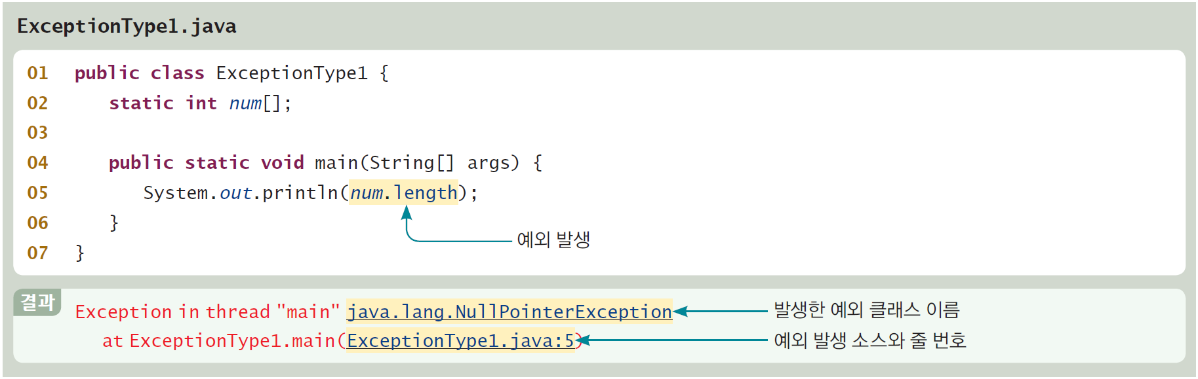
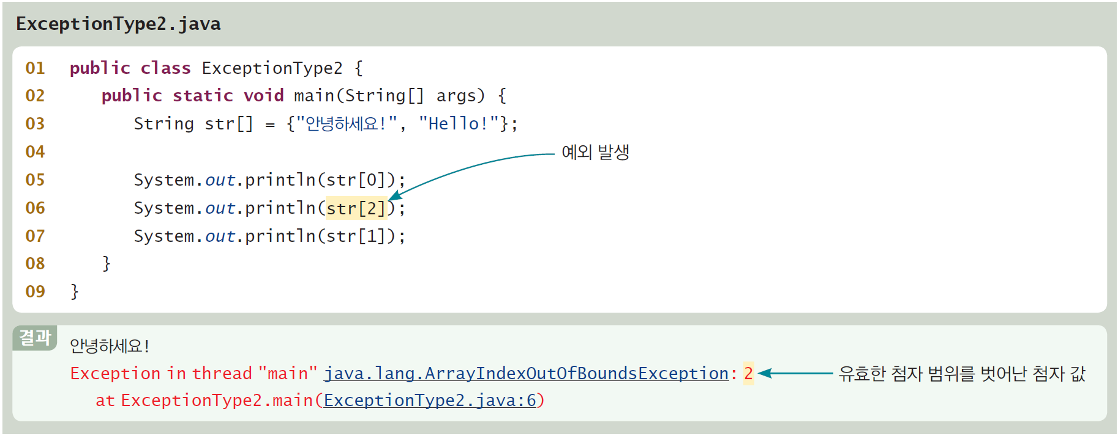
예외 발생 예

Slide 6
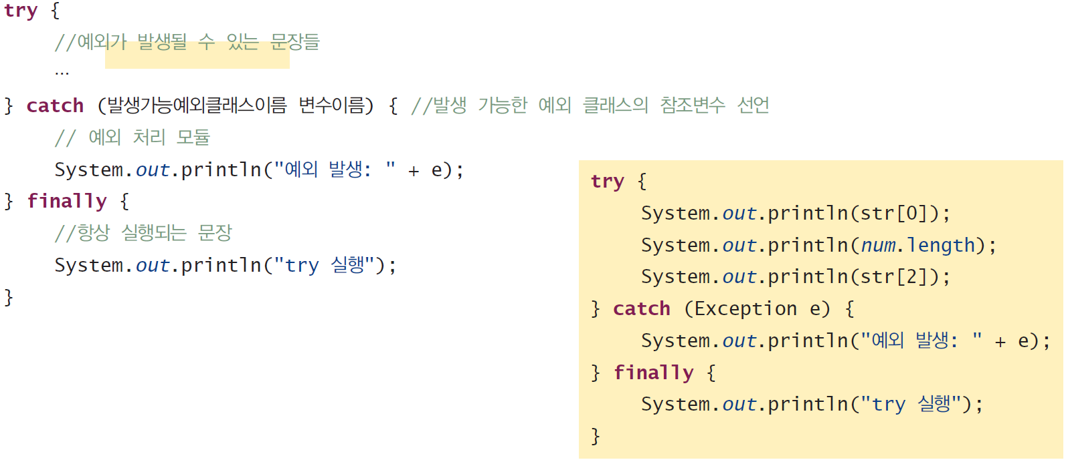
예외처리 구문 try
예외처리(exception handling)
  실행 중에 여러 이유로 예상하지 못했던 문제가 발생한 경우 이를 적절히 처리하는 모듈
예외처리 모듈
  try ~ catch ~ finally 문장
    예외 발생과 상관없이 finally의 블록은 실행

Slide 7

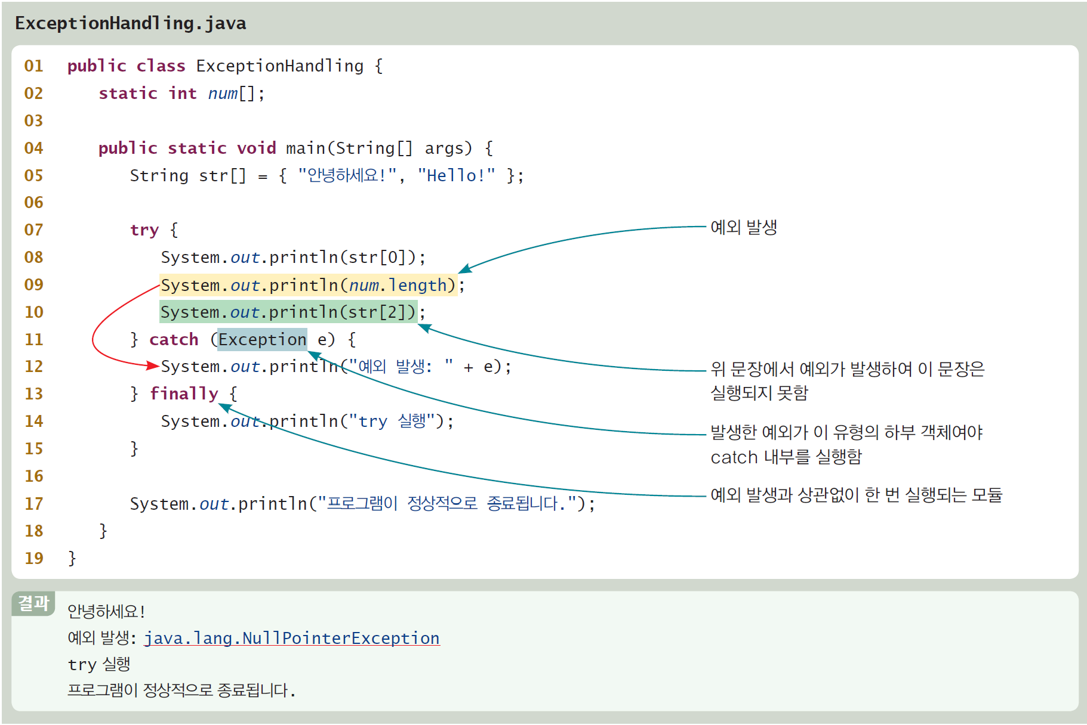
실습예제
  try 내부에서 예외가 발생하면 더 이상 try 블록 내부의 나머지 문장은 실행하지 않음

Slide 8
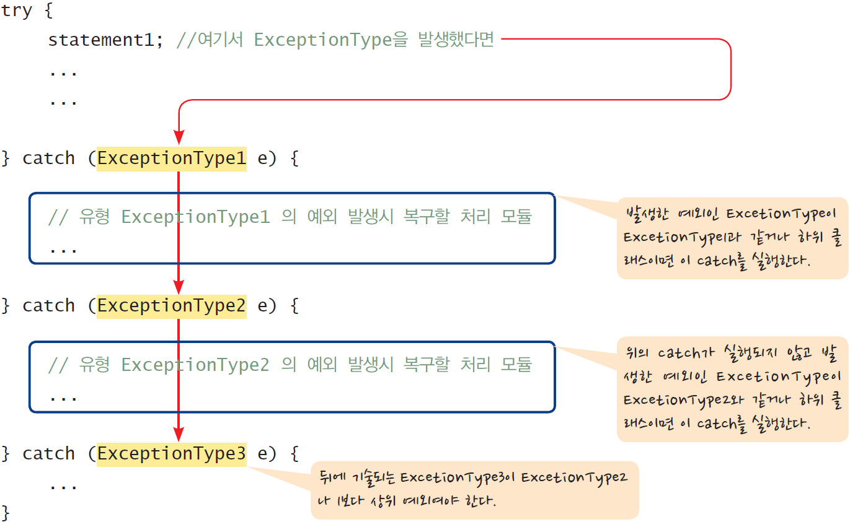
catch 처리 순서
여러 개의 catch 문을 이용하는 경우
  프로그램이 실행되는 순간에 예외가 발생하면
  여러 개의 catch 문 중에서 위에서부터 순차적으로 catch(ExceptionType var) 문에서 ExceptionType 인자 유형을 검사
    발생된 예외의 유형과 일치하거나 하위 클래스이면 먼저 만나는 catch 문 블록만을 실행
  주의할 점
    여러 개의 catch
    구문에 기술하는
    ExceptionType이
    하위 클래스인
    것부터 먼저 catch
    블록을 기술

Slide 9
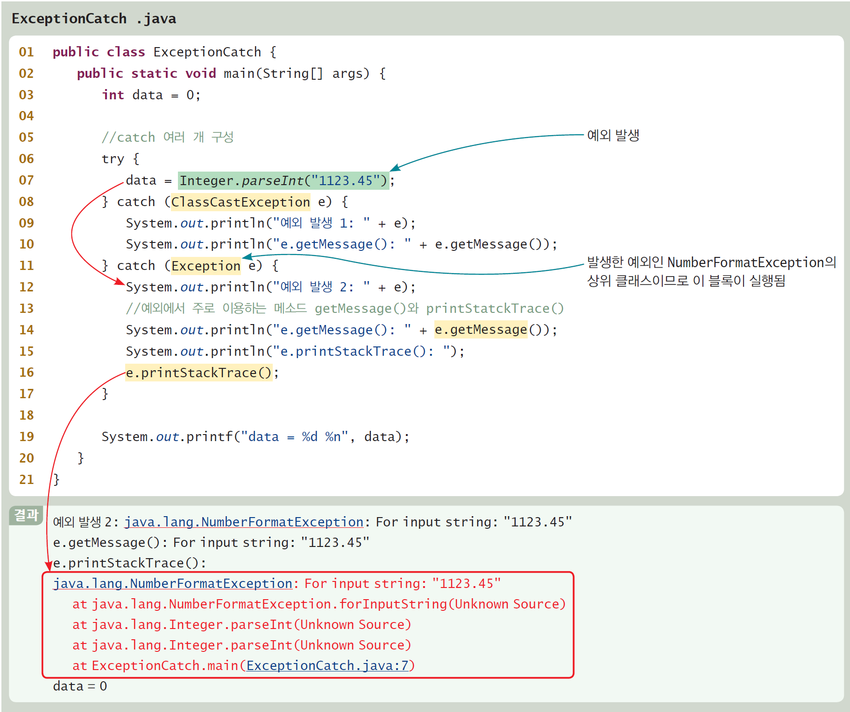
예외 참조 변수인 e를 바로 출력하면 예외 클래스 이름과 메시지가 출력
발생한 예외의 메시지만 알아보려면 e.getMessage() 메소드를 사용
예외 처리를 하지 않은 경우 출력되는 모든 메시지를 보려면 e.printStackTrace() 메소드를 사용
모든 예외 클래스는 Exception의 하위 클래스이므로 Exception 유형의 참조변수 catch 블록은 모든 종류의 예외를 처리할 수 있으므로 반드시 catch 블록의 마지막에 배치

Slide 10
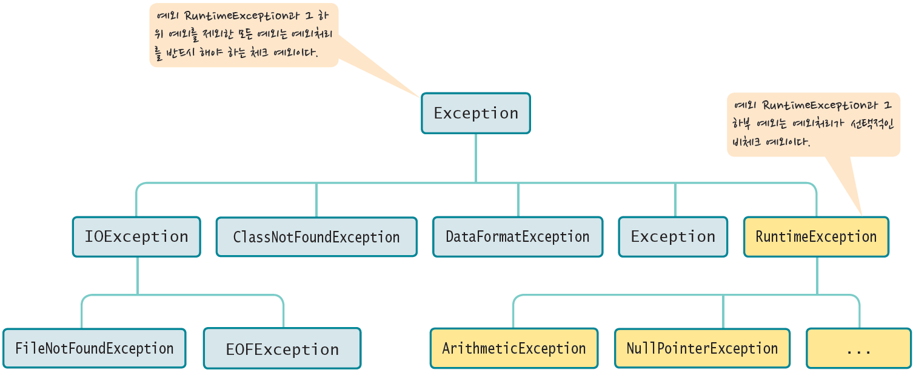
예외 계층 구조
RuntimeException 하부 예외
  ArithmeticException, NullPointerException, ArrayIndexOutOfBoundsException, IndexOutOfBoundsException

Slide 11
비체크 예외와 체크 예외
비체크 예외(unchecked exception)
  RuntimeException과 그 하부 예외가 발생할 가능성이 있는 코드들은 try ~ catch 문이 선택적
    RuntimeException, ArithmeticException, NullPointerException
체크 예외(checked exception)
  예외 중에서 RuntimeException과 그 하부 예외를 제외한 모든 예외
    FileNotFoundException
      존재하지 않는 파일을 처리
    ClassNotFoundException
      사용하려는 클래스의 이름을 잘못 기술
    DataFormatException
      입력한 데이터의 형식이 잘못

Slide 12
체크 예외
클래스 Class
  클래스 Object의 하위 클래스로 응용 프로그램에서 실행 중인 클래스나 인터페이스를 대표하는 클래스
  Class의 메소드 중에 정적 메소드인 forName(className)
    인자인 className의 객체를 반환하는 메소드
    인자인 className의 클래스가 없다면
      ClassNotFoundException 예외를 발생
    forName(className)을 호출하는 부분에서 반드시 예외처리를 수행
      아니면 컴파일 에러 발생

Slide 13
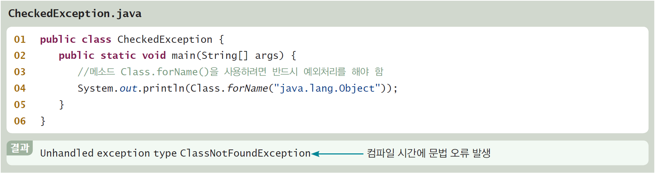
실습예제
메소드의 예외 확인
    메소드 선언을 살펴보면 발생할 수 있는 예외를 알 수 있음
    발생하는 예외가 체크 예외라면 메소드 호출 부분에서 예외처리가 없으면 컴파일 시간에 문법 오류가 발생

Slide 14
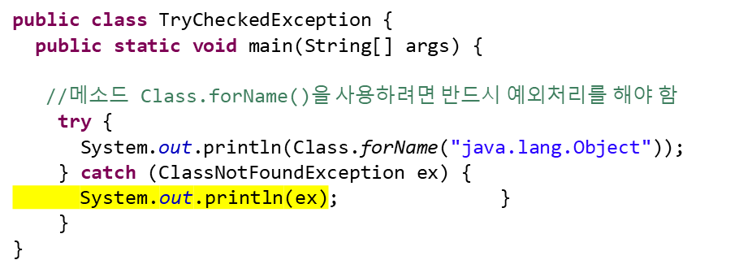
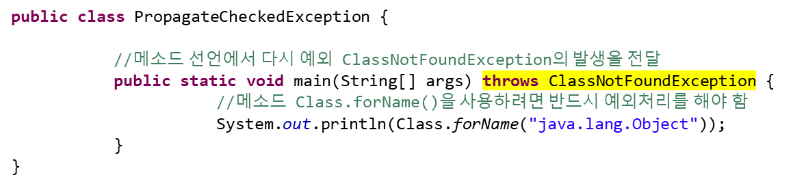
체크 예외의 2가지 처리방법
첫 번째 방법
  try~catch 구문 사용 방법
두 번째 방법
  예외가 발생될 수 있는 구문이 속한 메소드에서 다시 예외를 전달(propagation)하는 방법
  상위 메소드로 예외처리를 미루는 방법

Slide 15
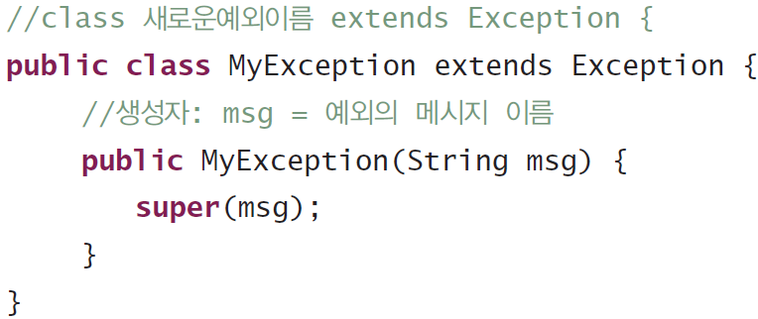
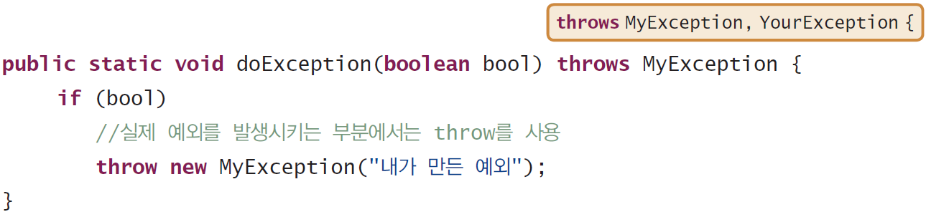
예외 클래스 생성과 발생
새로운 예외 클래스 정의
  Exception 을 상속받아 구현
  생성자에서 super(msg)로 구현
  msg에 저장된 문자열은 메소드
  getMessage()에 의해 반환
생성된 예외의 발생
  생성된 예외 클래스는 필요한 경우 예외를 발생(throws) 가능
    예외를 발생시키는 부분에서는 new MyException("내가 만든 예외")
  메소드 선언에서 throws MyException을 기술
    발생되는 예외가 여러 개라면 여러 예외 유형을 쉼표로 구분하여 기술

Slide 16
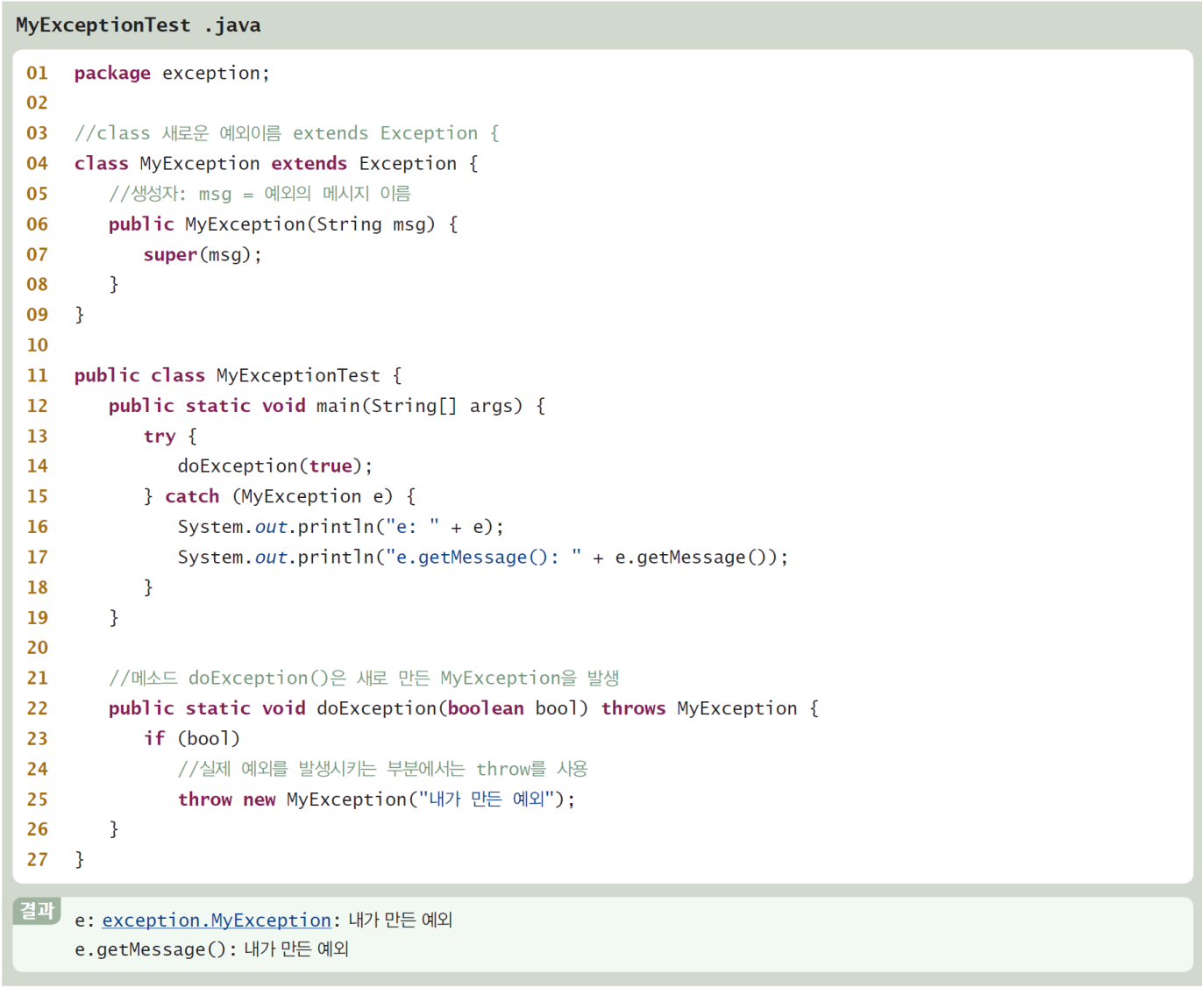
실습예제 : 새로운 예외의 처리
super(msg)를 구현하지 않았다면 getMessage()는 null이 반환

